Slide 1
CubeOne API For File
Made by 임지훈

Slide 2
INDEX.
1
시나리오
2
시연

Slide 3
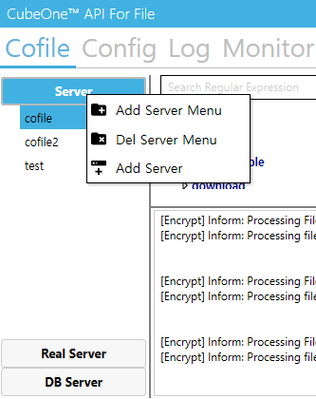
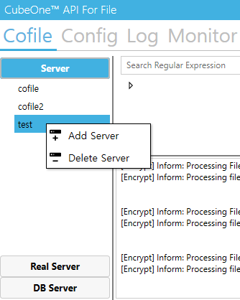
1
시나리오
-서버 관리
서버 정보 추가, 삭제, 수정

Slide 4
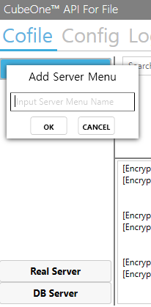
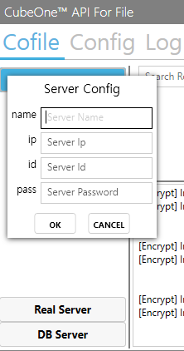
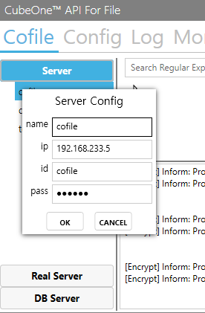
1
시나리오
-서버 관리
서버 정보 추가, 삭제, 수정

Slide 5
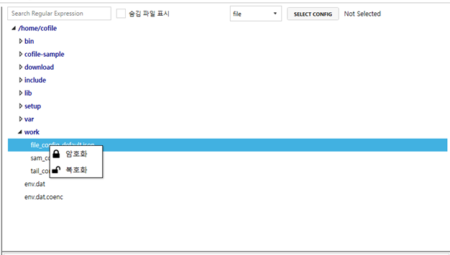
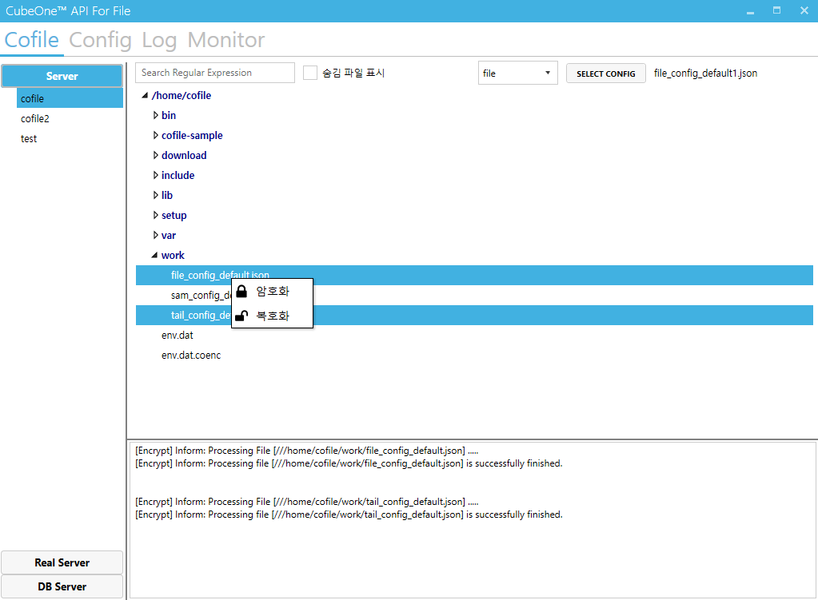
1
시나리오
-파일 암복호화
서버 선택 ->
파일 선택 ->
Config 파일 선택 ->
파일 암호 모드 선택->
암,복호화 수행->
로그확인

Slide 6
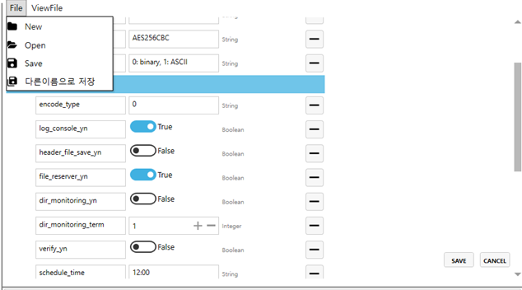
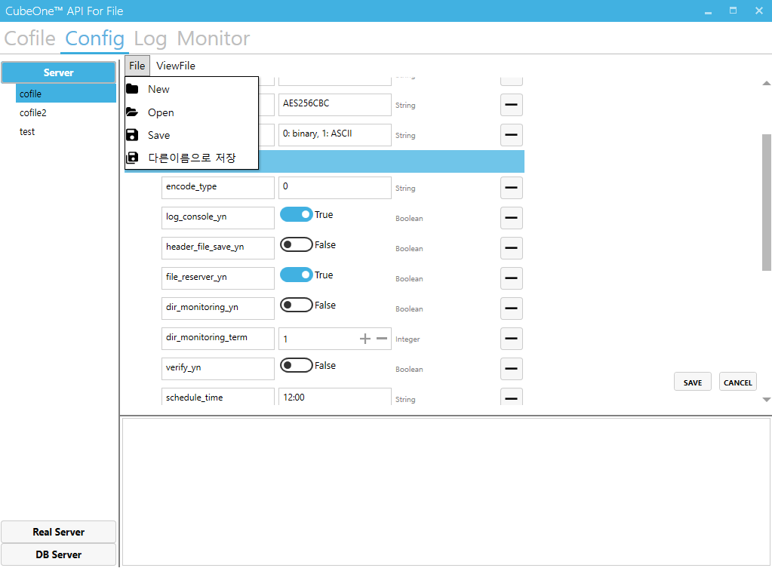
1
시나리오
-Config 파일 수정
Config 파일 수정 및 저장

Slide 7
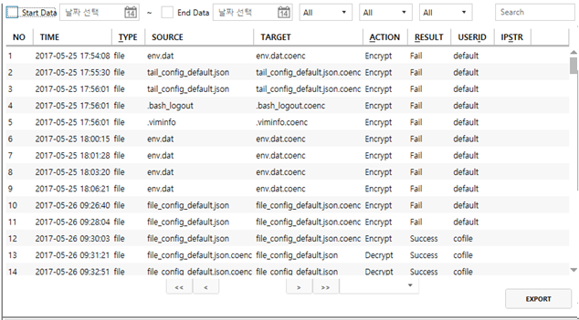
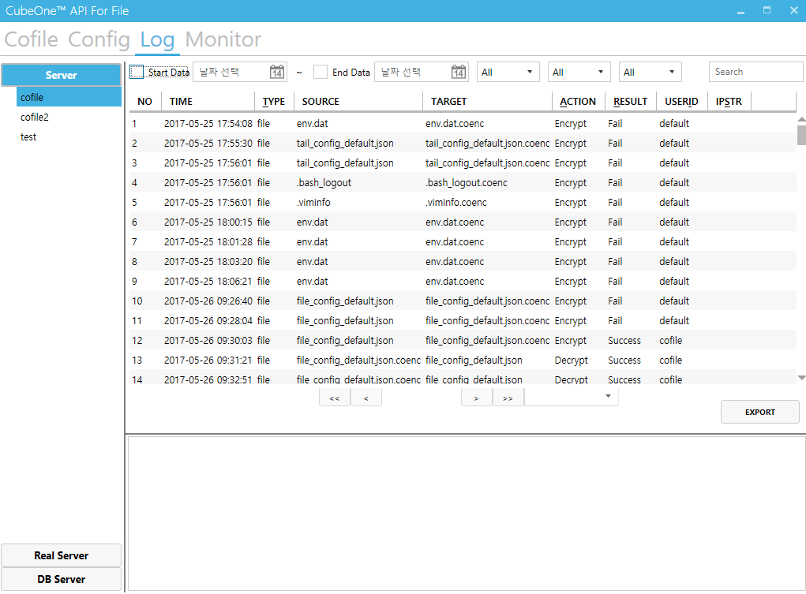
1
시나리오
-Log 확인
암복호화 로그

Slide 8
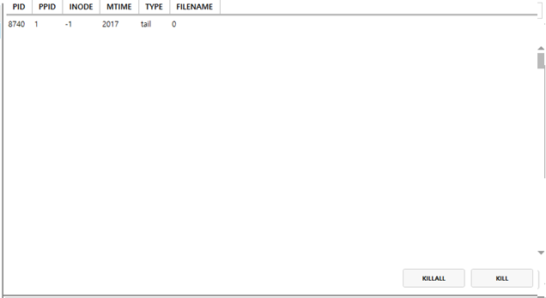
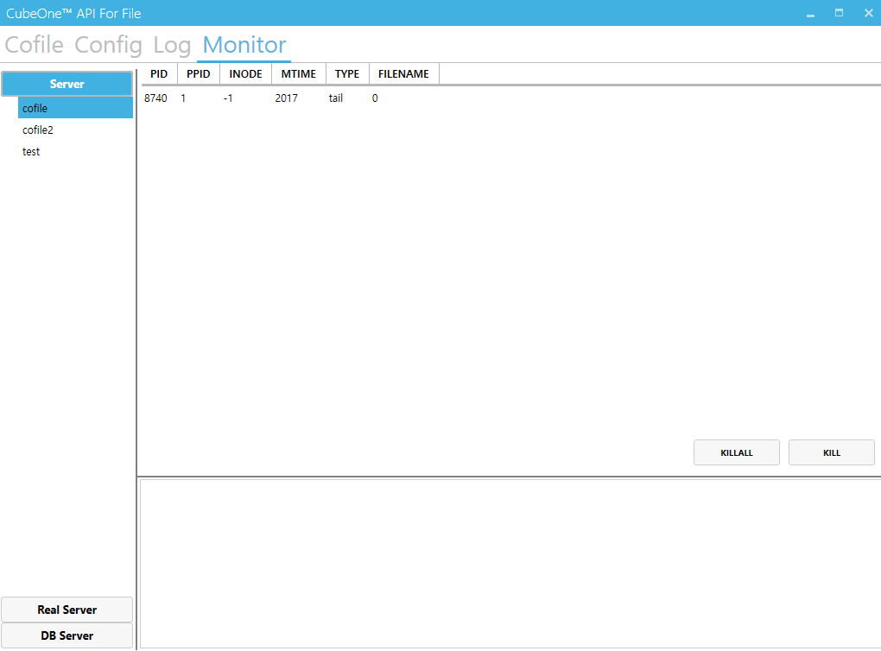
1
시나리오
-Monitoring
프로세스 모니터링

Slide 9
2
시연

Slide 10
감사합니다.
Made by 임지훈

